Slide 1
Non-conformisme
Les 2A Ik, Jan Cremer

Slide 2
Les 2a
Ik, Jan Cremer

Slide 3
Bekijk de volgende plaatjes. Welke tijd is dit?

Slide 4
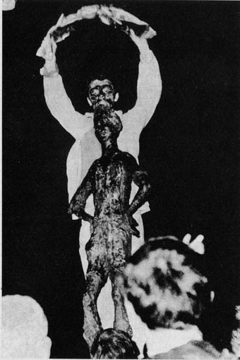
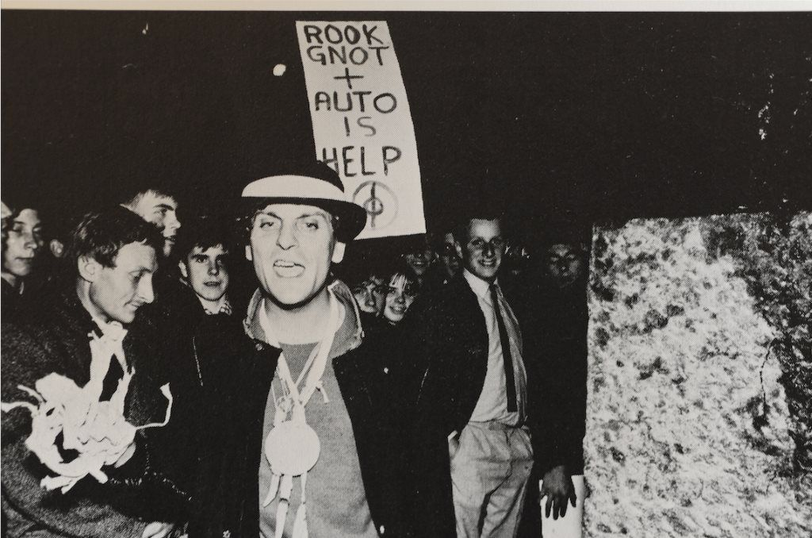
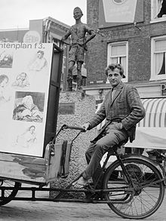
Afbeelding 1

Slide 5
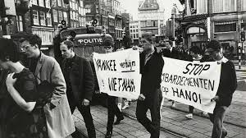
Afbeelding 2

Slide 6
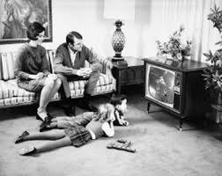
Afbeelding 3

Slide 7
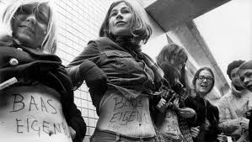
Afbeelding 4

Slide 8
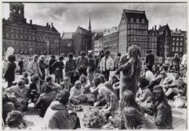
Afbeelding 5

Slide 9
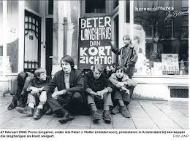
Afbeelding 6

Slide 10
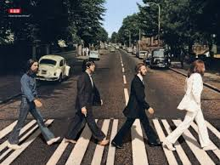
Afbeelding 7

Slide 11
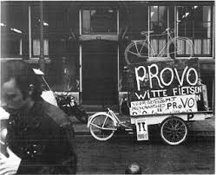
Afbeelding 8

Slide 13
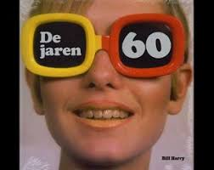

Slide 14
Opdracht tijdsperiode jaren 60
Elke afbeelding betreft een belangrijk persoon of invloedrijke gebeurtenis in de jaren 60. Zoek uit welke persoon of gebeurtenis hoort bij de plaatjes. Groepjes van 4.

Slide 15
Welkom in de jaren 60
Welke als ‘typisch jaren 60’ bekendstaande elementen kun je aanwijzen in het volgende fragment?
https://www.zapp.nl/1738-welkom-in-de-jaren-60/gemist/VPWON_1290469
Notes:
Eerste 9 min kijken.
* 6”03-8”38 (Seksuele vrijheid-vs benepen burgermoraal)

Slide 16
Non-conformisme

Slide 18
Opdracht tekstfragmenten Ik Jan Cremer
Lees de uitgedeelde fragmenten uit Ik Jan Cremer en schrijf kort je eerste reactie op per fragment.

Slide 19
Reacties?
Hoe zullen de reacties destijds geweest zijn, denk je?

Slide 20
Reacties!

Slide 21
Recensies
“Jan Cremer hoort in een kliniek thuis of in een tuchthuis. Dat moeten beter bevoegden maar uitmaken. Maar hij hoort zeker niet in staat gesteld te worden, zijn smerigheden en zijn smerige dagdromen in druk te geven”.
J. van Doorne in Trouw.

Slide 22
“Een soort moderne schelmenroman. Het feit dat de hierin verwerkte avonturen en relazen grotendeels het resultaat van fantasie zijn, maakt ze niet onschuldiger. Ik bedoel hier niet de seksuele grootspraak en de ruige terminologie die weinig verassend hebben kunnen, maar vooral de onverholen lijnrecht sadistische ontboezemingen, die op een dusdanig fascistische geestesgesteldheid wijzen, dat men niet anders meer kan constateren dan dat De Bezige Bij, die met dit werk haar fonds gemeend heeft te moeten verrijken, van de ondergrondse in de onderwereld is beland.”
Pierre H. Dubois in Het Vaderland.

Slide 23
Hoe zou men nu op een dergelijke roman reageren? > Denk aan de inhoud van de reacties en aan het medium. Heeft het medium invloed op de inhoud van de boodschap?

